Slide 1
DNS劫持
2023年5月

Slide 2
目录 Contents
1
DNS介绍
2
DNS劫持原理
3
DNS劫持实验
4
DNS劫持防范

Slide 3
目录 Contents
1
DNS介绍
2
DNS劫持原理
3
DNS劫持实验
4
DNS劫持防范

Slide 4
什么是DNS？
DNS（Domain Name System，域名系统），因特网上作为域名和IP地址相互映射的一个分布式数据库，能够使用户更方便的访问互联网。
由于计算机在进行网络通讯时只能识别IP地址（如：192.30.255.112），而普通人对无意义数字是很难记忆的，所以我们需要把IP地址翻译成域名。当我们在浏览器里输入域名的时候，通过DNS解析，让我们看到相应IP地址的网站。我们可以把DNS理解成转换域名与IP地址之间的“翻译器”。

Slide 5

域名
域名 域名系统是一个分布式和层级结构的数据库，包含域名和主机名。DNS数据库中的名称采用分层树状结构的命名方式。域名由单个“.”分隔开，标示出根域和各级域的位置，例如：www.taobao.com。

Slide 6
DNS服务器
DNS服务器是进行域名和与之对应的IP地址转换的服务器。DNS中保存了一张域名和与之相对应的IP地址的表，以解析消息的域名。
当用户想要在主机上访问某个网页时，需要想DNS服务器发出解析请求，DNS服务器查询获取指向的IP地址，将IP地址返回到用户主机浏览器上，从而得以访问网页。
我们攻击的方式则是拦截靶机的DNS解析请求，将其重定向到恶意网站中，以此来获取一些重要的私人信息。

Slide 7
目录 Contents
1
DNS介绍
2
DNS劫持原理
3
DNS劫持实验
4
DNS劫持防范

Slide 8

DNS劫持
DNS（域名系统）的作用是把网络地址（域名，以一个字符串的形式）对应到真实的计算机能够识别的网络地址（IP地址），以便计算机能够进一步通信，传递网址和内容等。
DNS（域名系统）劫持又叫域名劫持，指攻击者利用某种攻击手段，篡改了某个域名的解析结果，使得指向该域名的IP变成了另一个IP，导致对相应网址的访问被劫持到另一个假冒的或者不可达的网址，从而实现非法窃取用户信息或者破坏正常网络服务的目的。

Slide 9
DNS劫持
要执行DNS劫持攻击，攻击者要么在用户的系统上安装恶意软件，要么通过利用已知漏洞或破解DNS通信来接管路由器。
攻击涉及破坏用户的系统DNS(TCP / IP)设置，以将其重定向到“Rogue DNS”服务器，从而使默认DNS设置无效。
我们采取利用Ettercap工具进行拦截靶机与正常DNS服务器的通信，来篡改靶机的DNS解析结果。

Slide 10
DNS劫持攻击类型
DNS劫持有四种类型：
①本地DNS劫持：攻击者在用户系统上植入恶意软件并修改本地DNS设置，因此用户系统现在使用由攻击者控制的DNS服务器。攻击者控制的DNS服务器将网站域请求转换为恶意站点的IP地址，从而将用户重定向到恶意站点。
②恶意DNS服务器攻击：攻击者可以破解DNS服务器，并更改DNS记录以将DNS请求重定向到恶意站点。

Slide 11
DNS劫持攻击类型
③路由器DNS劫持攻击：攻击者利用路由器中存在的固件漏洞来覆盖DNS设置，而影响连接到该路由从器的所有用户。攻击者还可以通过利用路由器的默认密码来接管路由器。
④中间人（MiTM）DNS劫持：攻击者执行中间人（MiTM）攻击以拦截用户和DNS服务器之间的通信并提供不同的目标IP地址，从而将用户重定向到恶意站点。

Slide 12
目录 Contents
1
DNS介绍
2
DNS劫持原理
3
DNS劫持实验
4
DNS劫持防范
5

Slide 13
DNS劫持实验
攻击目的：劫持靶机的DNS请求，将靶机所有的http请求流量都引导到攻击机搭建的web网站。
实验环境：
攻击机：kali
靶机：Ubuntu 18.04
网络连接方式：NAT

Slide 14
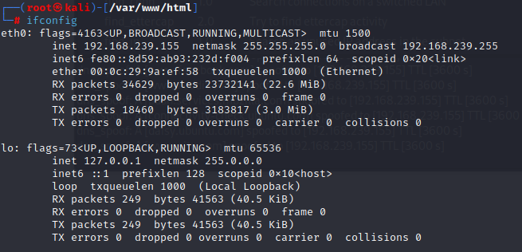
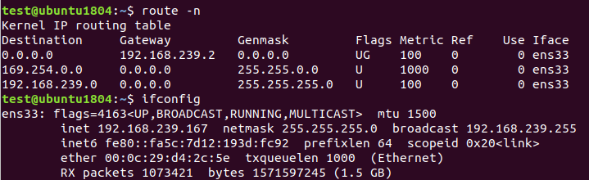
DNS劫持实验
查看kali主机ip：
ip：192.168.239.155
查看靶机网关及ip：
网关：192.168.239.2
ip：192.168.239.167

Slide 15


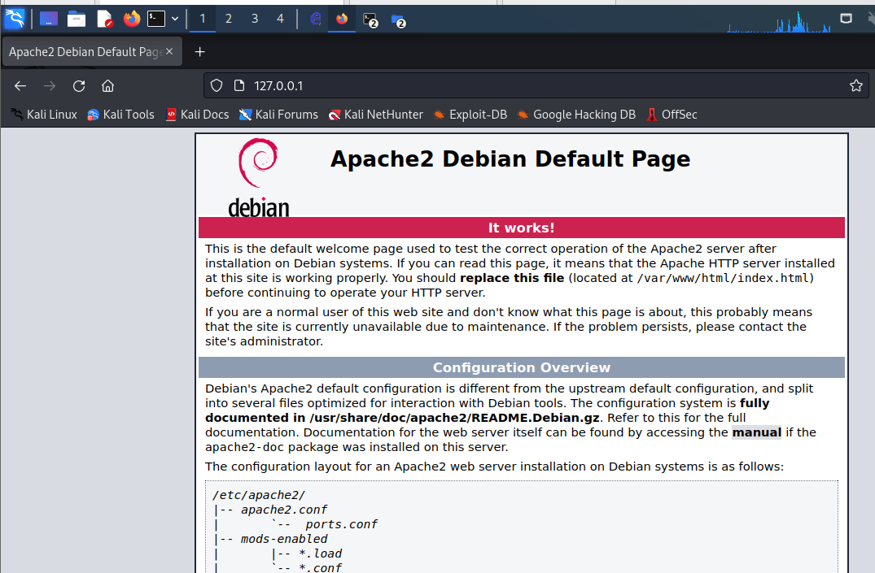
DNS劫持实验
开启端口转发：
开启apache2：

Slide 16
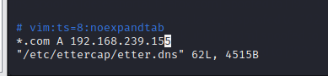
DNS劫持实验
攻击机设置DNS劫持的映射表
/etc/Ettercap/etter.dns
*号代表所有网站均被劫持。如果想针对特定网站进行劫持，可以将*号替换为特定网站的域名。
设置完毕后靶机访问所有域名都将定向到攻击机的IP。

Slide 17
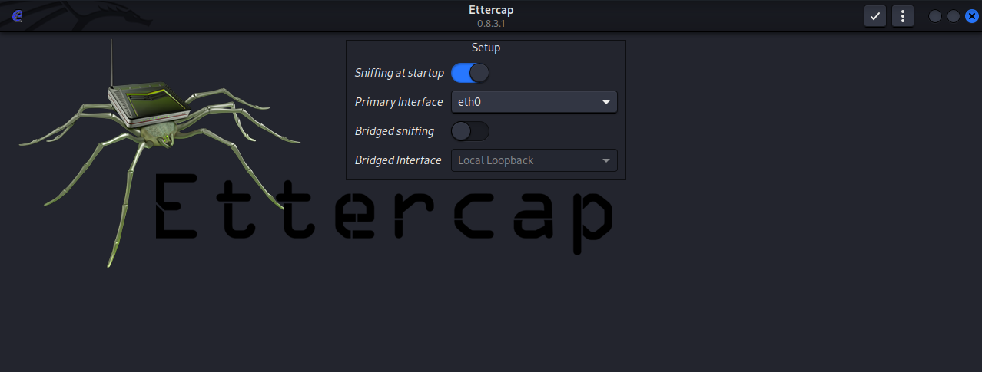
DNS劫持实验
攻击工具：Ettercap
一个综合性的中间人攻击工具
基于ARP地址欺骗方式的网络嗅探工具，主要适用于交换局域网络。

Slide 18
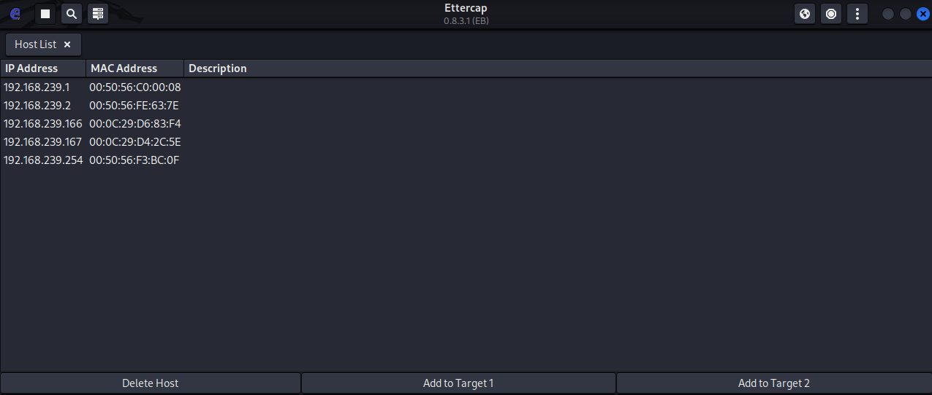
DNS劫持实验
①扫描局域网IP并查看
②添加攻击目标（将靶机网关添加到Target1，靶机IP添加到Target2）
查看局域网IP
扫描局域网IP

Slide 19
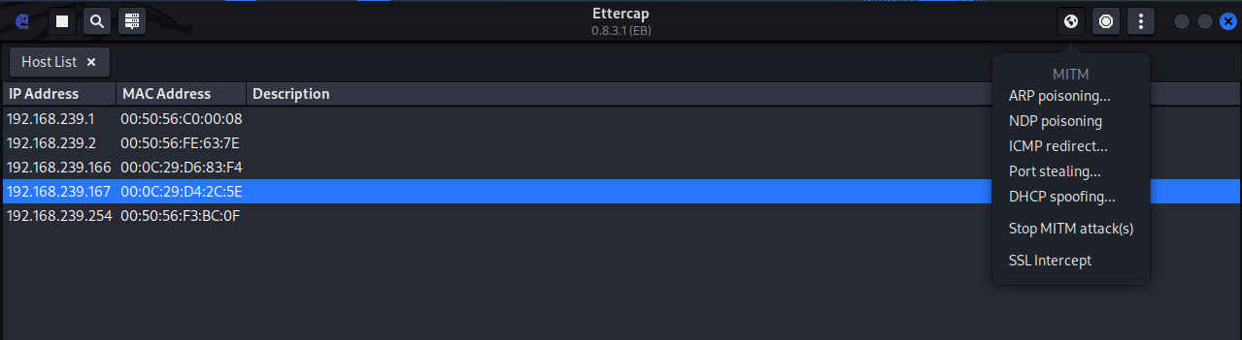
DNS劫持实验
③对目标进行ARP欺骗
ARP中间人欺骗

Slide 20
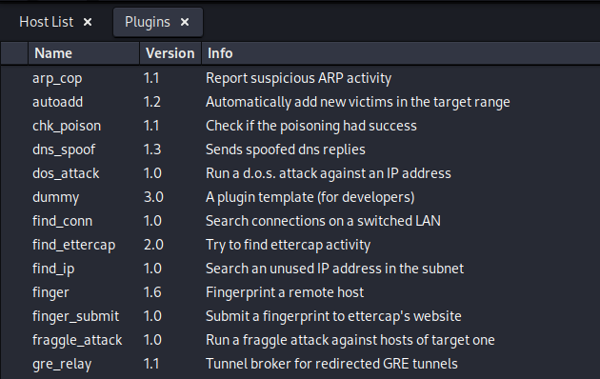
DNS劫持实验
④启动DNS欺骗
DNS欺骗

Slide 21
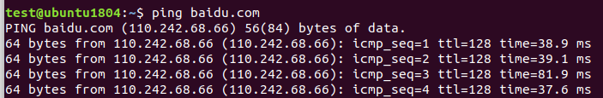
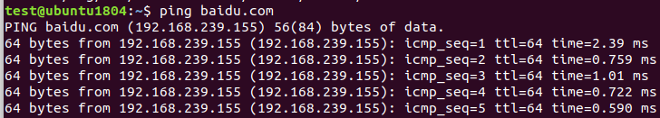
DNS劫持实验
攻击结果测试
Ping：
劫持前：
劫持后：
劫持成功后靶机ping任何一个域名返回的IP均为kali攻击机的IP

Slide 22
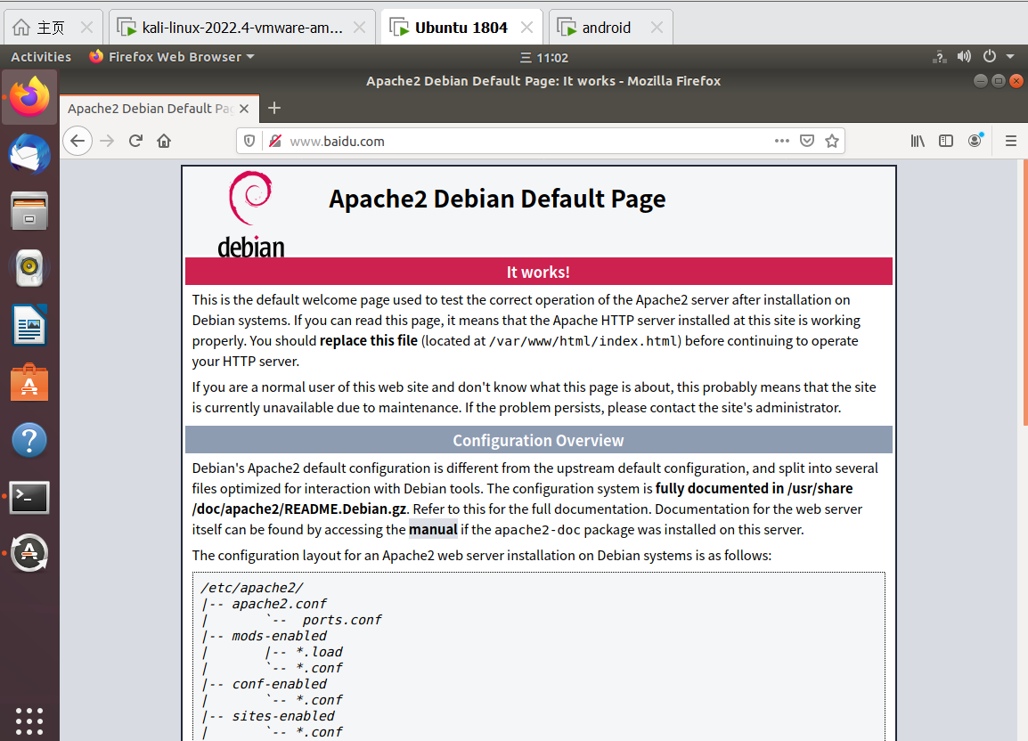
DNS劫持实验
攻击结果测试：
浏览器访问网页：
以百度为例，在浏览器上输入www.baidu.com，浏览器会跳转到kali攻击机上的index.html页面。

Slide 23
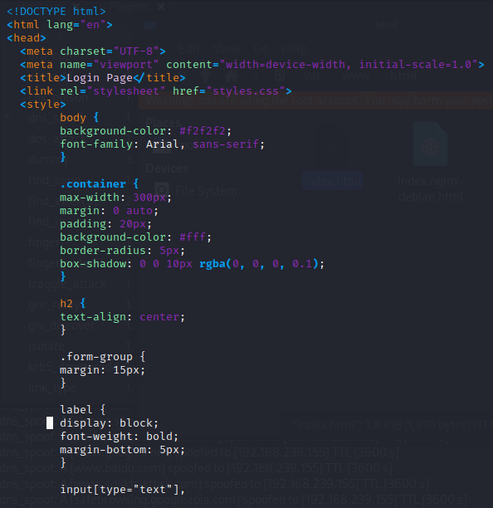
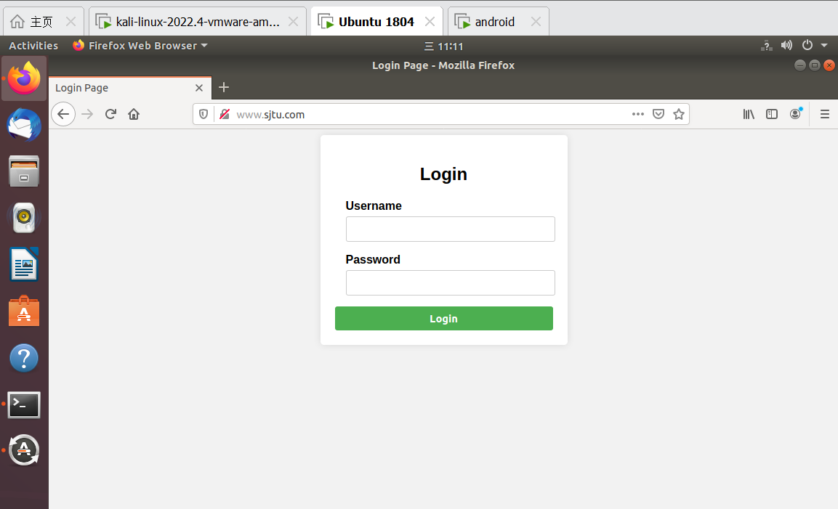
DNS劫持实验
进一步，我们修改kali上的index.html页面可以伪造正常网站来诱骗被攻击主机用户输入其隐私信息。

Slide 24
目录 Contents
1
DNS介绍
2
DNS劫持原理
3
DNS劫持实验
4
DNS劫持防范
5

Slide 25

DNS劫持防范基础
由于域名劫持往往只能在特定的被劫持的网络范围内进行，所以在此范围外的域名服务器（DNS）能够返回正常的IP地址，高级用户可以在网络设置把DNS指向这些正常的域名服务器以实现对网址的正常访问。
所以域名劫持通常相伴的措施——封锁正常DNS服务器的IP。如果知道该域名的真实IP地址，则可以直接用此IP代替域名后进行访问。比如访问百度域名，可以把访问改为202.108.22.5，从而绕开域名劫持 。

Slide 26

DNS劫持应对方法
1、建议使用复杂的密码重置路由器的默认密码。
2、使用DNS注册器时使用双因素身份验证，并修补路由器中存在的所有漏洞以避免危害。
3、最好远离不受信任的网站，避免下载任何免费的东西。
4、如果您已被感染，建议删除HOSTS文件的内容并重置Hosts File。

Slide 27

DNS劫持应对方法
5、为防止DNS劫持，始终建议使用良好的安全软件和防病毒程序，并确保定期更新软件。
6、安全专家建议使用公共DNS服务器。
7、最好定期检查您的DNS设置是否已修改，并确保您的DNS服务器是安全的。

Slide 28
谢谢！

